Slide 1

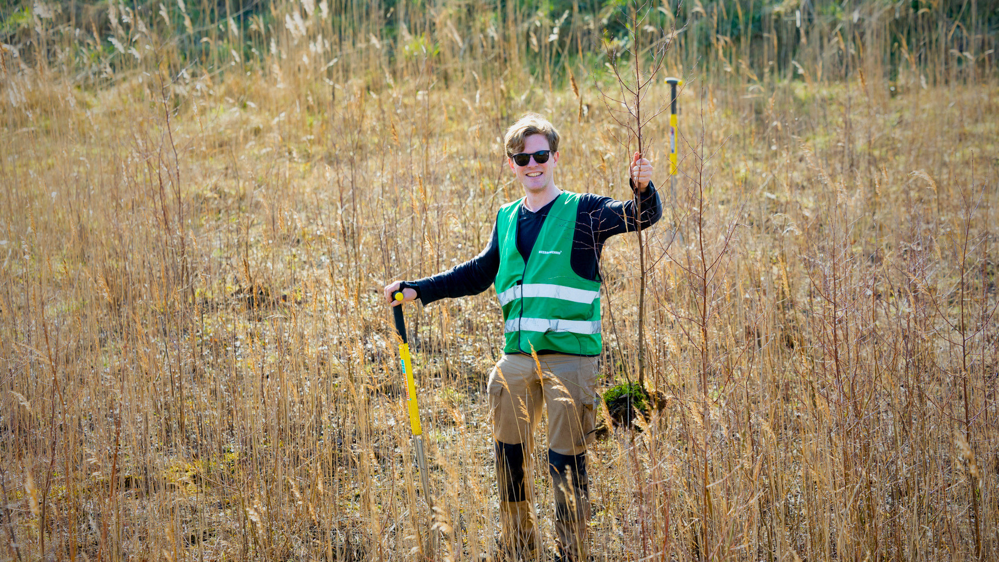



Notes:
1

Slide 2


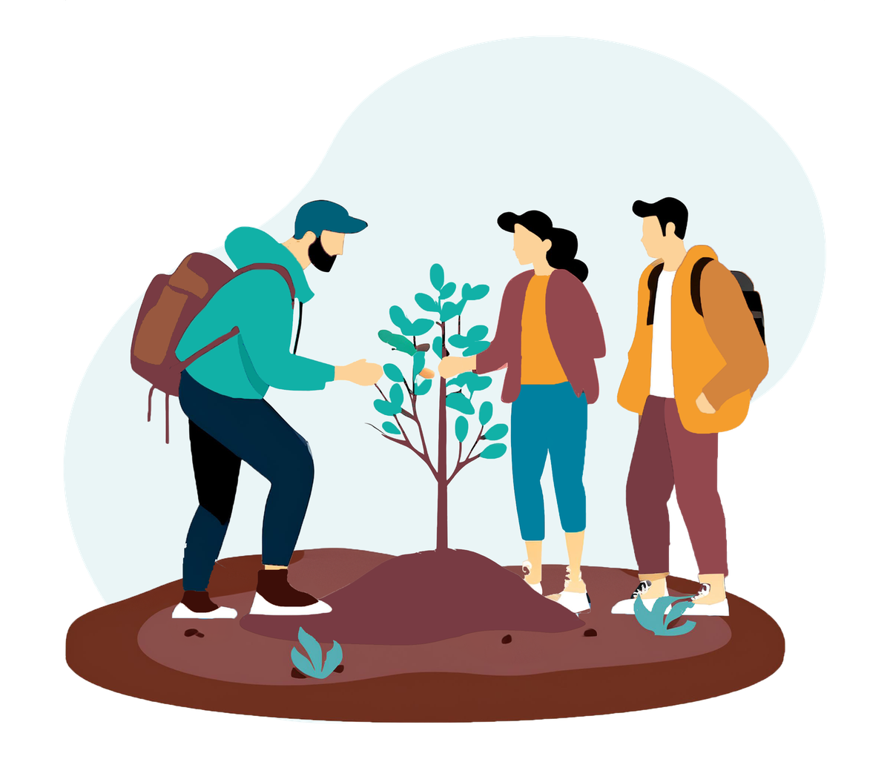


WAT IS MEER BOMEN NU?
Nederland op een
leuke, snelle, sociale
en goedkope manier vergroenen!
Met 3 stichtingen de handen uit de mouwen
Organisatie en communicatie
De bedenker en ecoloog
300 boeren met wens om biodiversiteit te verhogen
Notes:
2

Slide 3
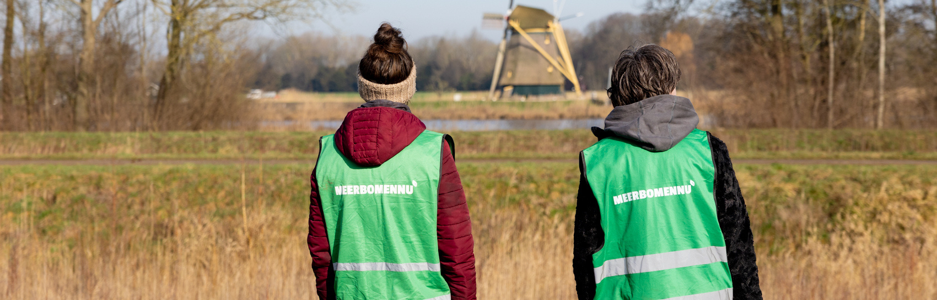
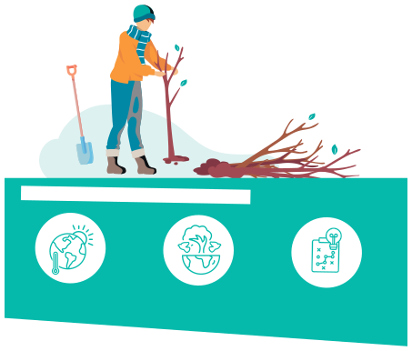
De campagne heeft drie doelen
Klimaatverandering tegenhouden
Biodiversiteit
Handelingsperspectief geven aan mensen met
verhogen
klimaatzorgen
Notes:
3

Slide 4
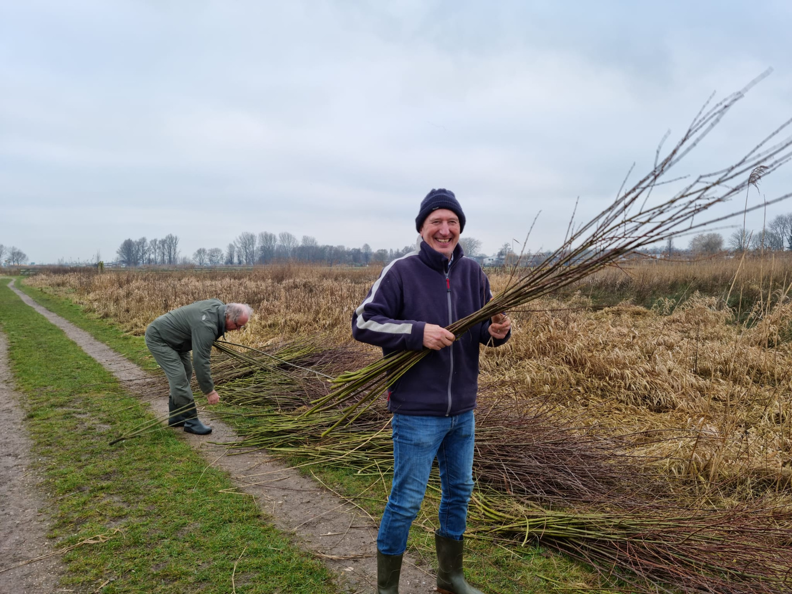

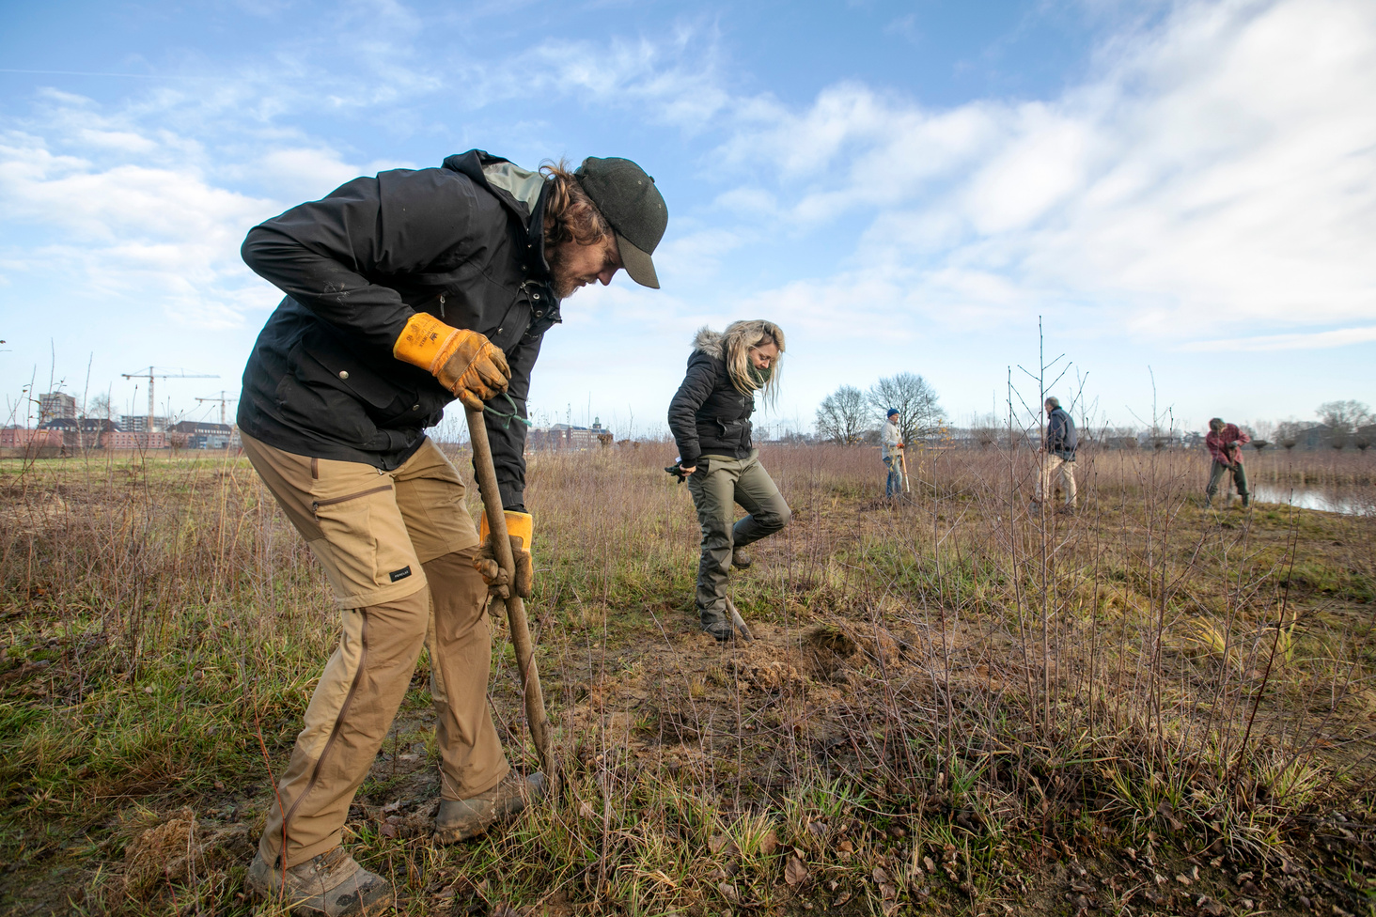
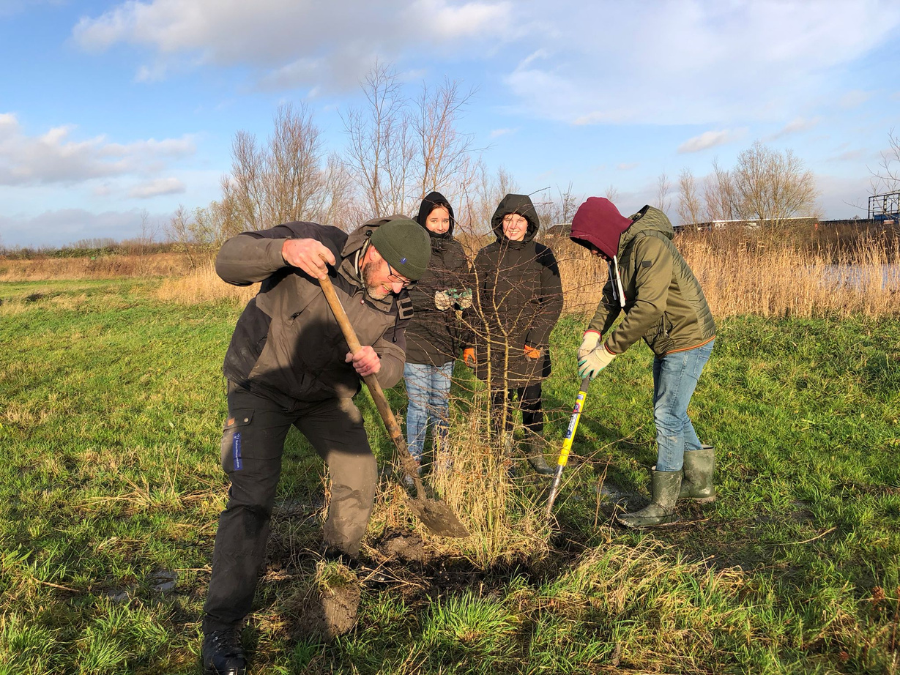

SEIZOEN 1: 2020-2021
  500.000 bomen in 1 winter​:
    +/- 250.000 zaailingen​
    +/- 190.000 geredde fruitbomen​
    +/- 60.000 geredde struiken ​
  Vrijwilligers managen, voorraad bijhouden, en logistieke puzzel met mail en excel
Notes:
4

Slide 5
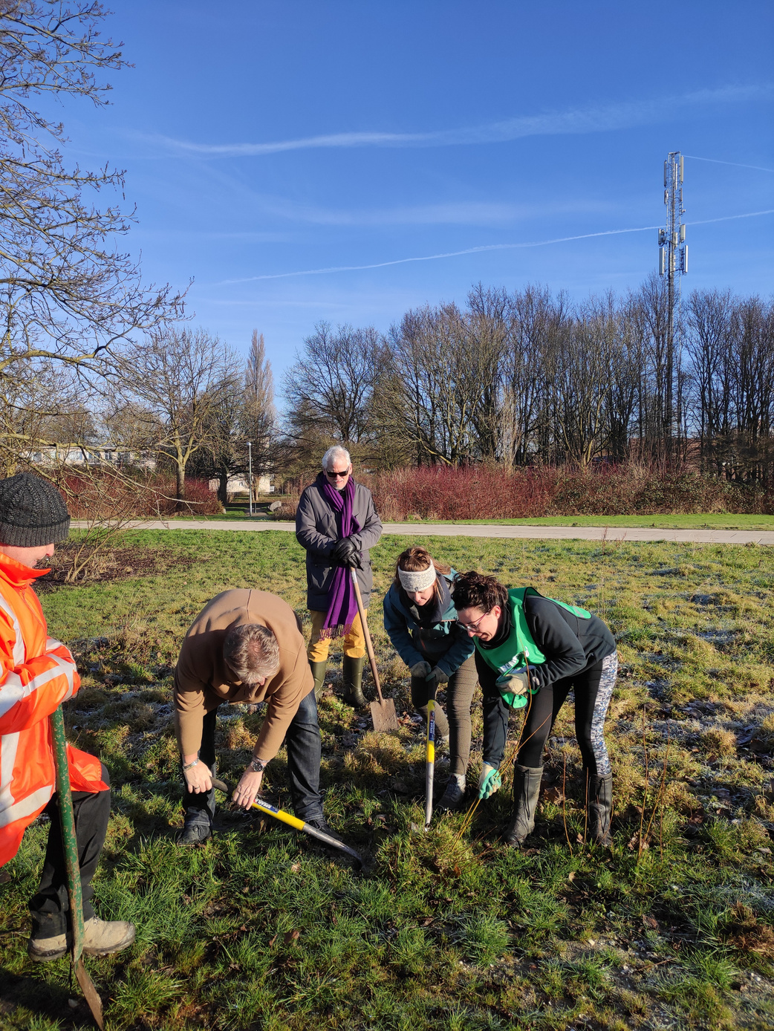
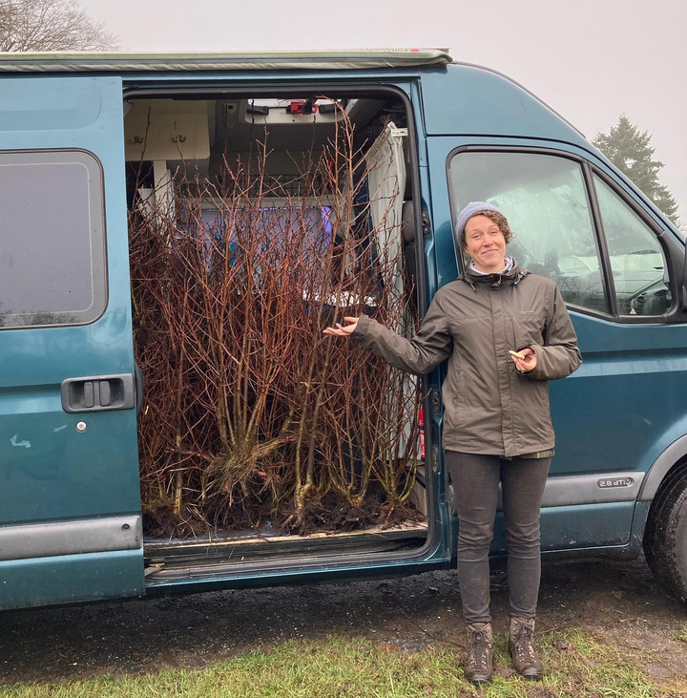
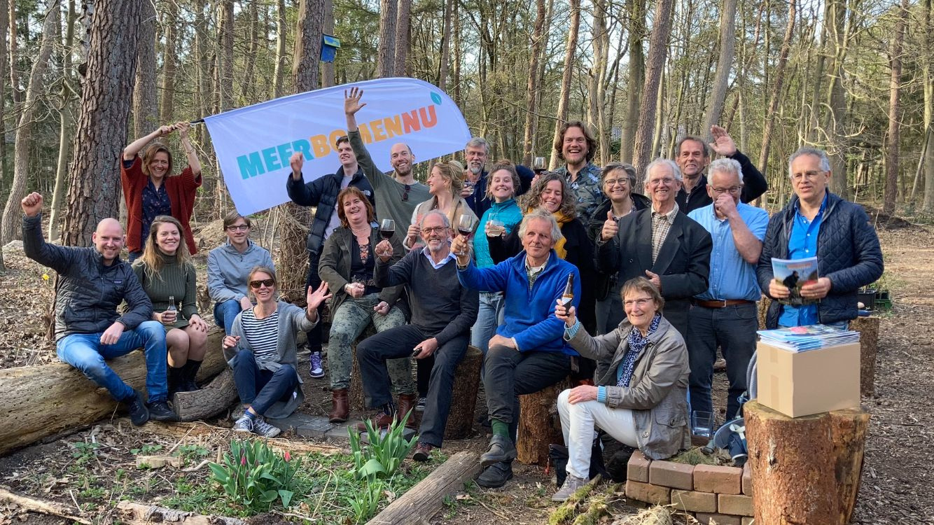
SEIZOEN 2: 2021-2022
  390.000 bomen in 1 winter​
    +/- 370.000 zaailingen​
    +/- 20.000 mini-bos actie​
  Introductie Bomenplanner 1.0​
    5.000 gebruikers​
    Inschrijven voor evenementen
    Mensen konden bomen reserveren
Notes:
4

Slide 6
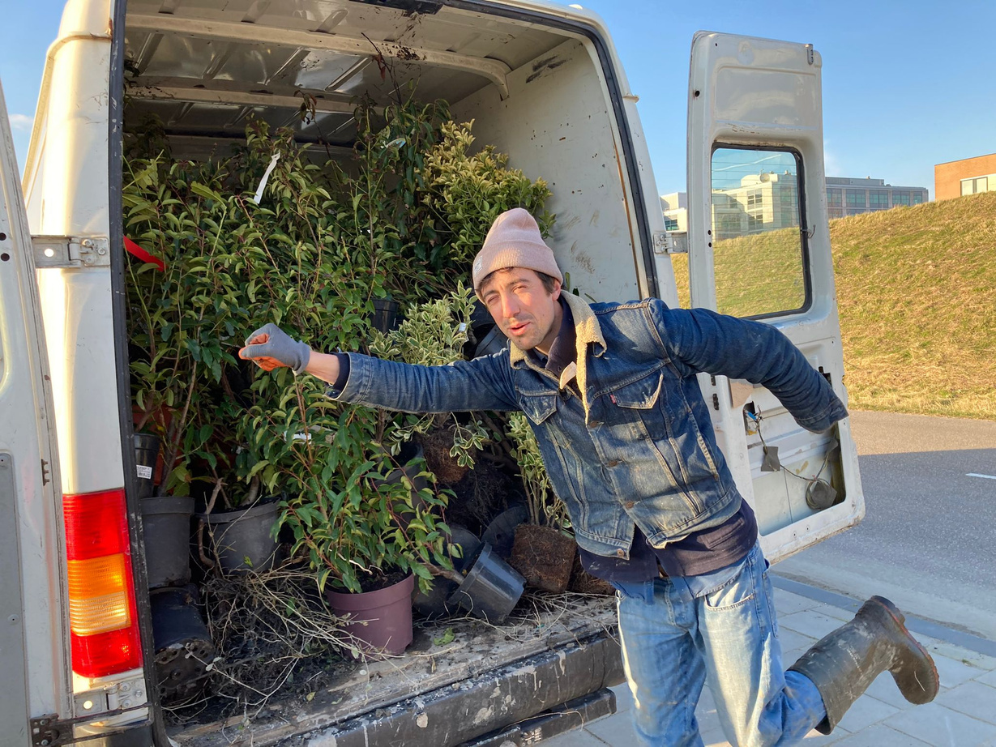
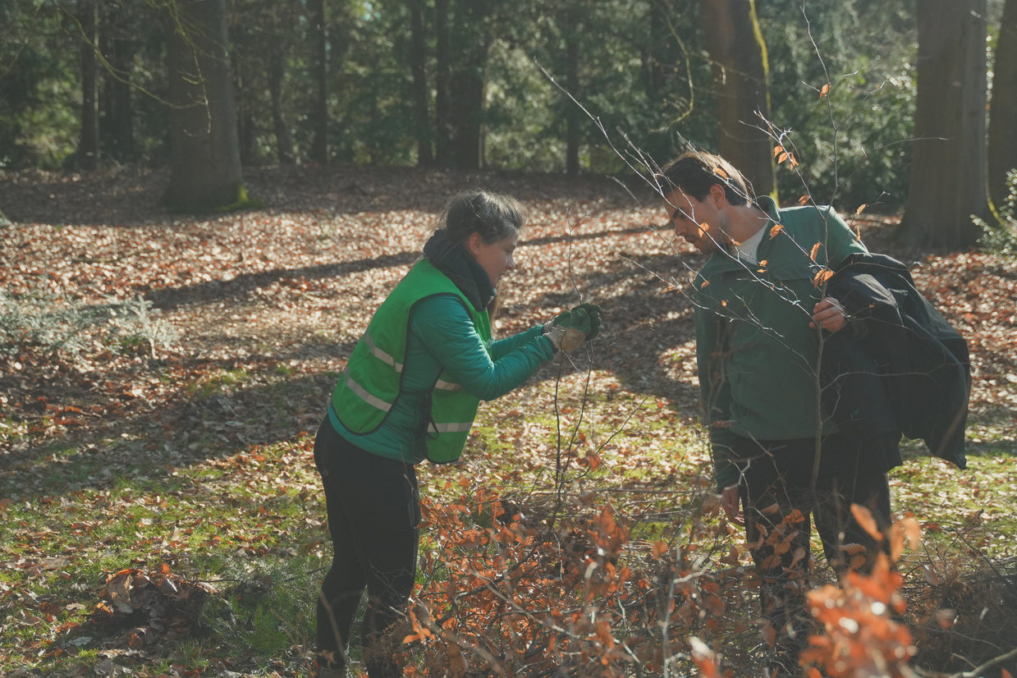
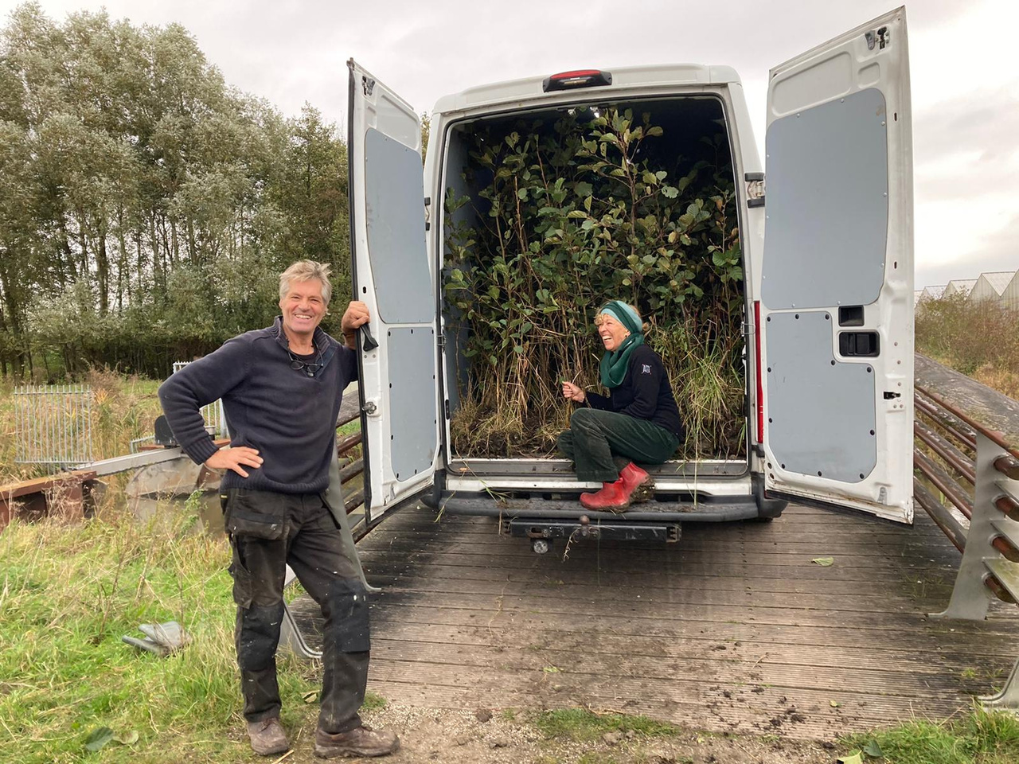
SEIZOEN 3: 2022-2023
  720.000 bomen in 1 winter​
    520.000 zaailingen in NL​
    200.000 kweekoverschot Mehr Bäume Jetzt ​
  Introductie Bomenplanner 2.0​
    Meer dan 10.000 gebruikers ​
    Een open systeem​
    Transacties flexibeler
    Introductie van de Bomenvinder​
Notes:
4

Slide 7
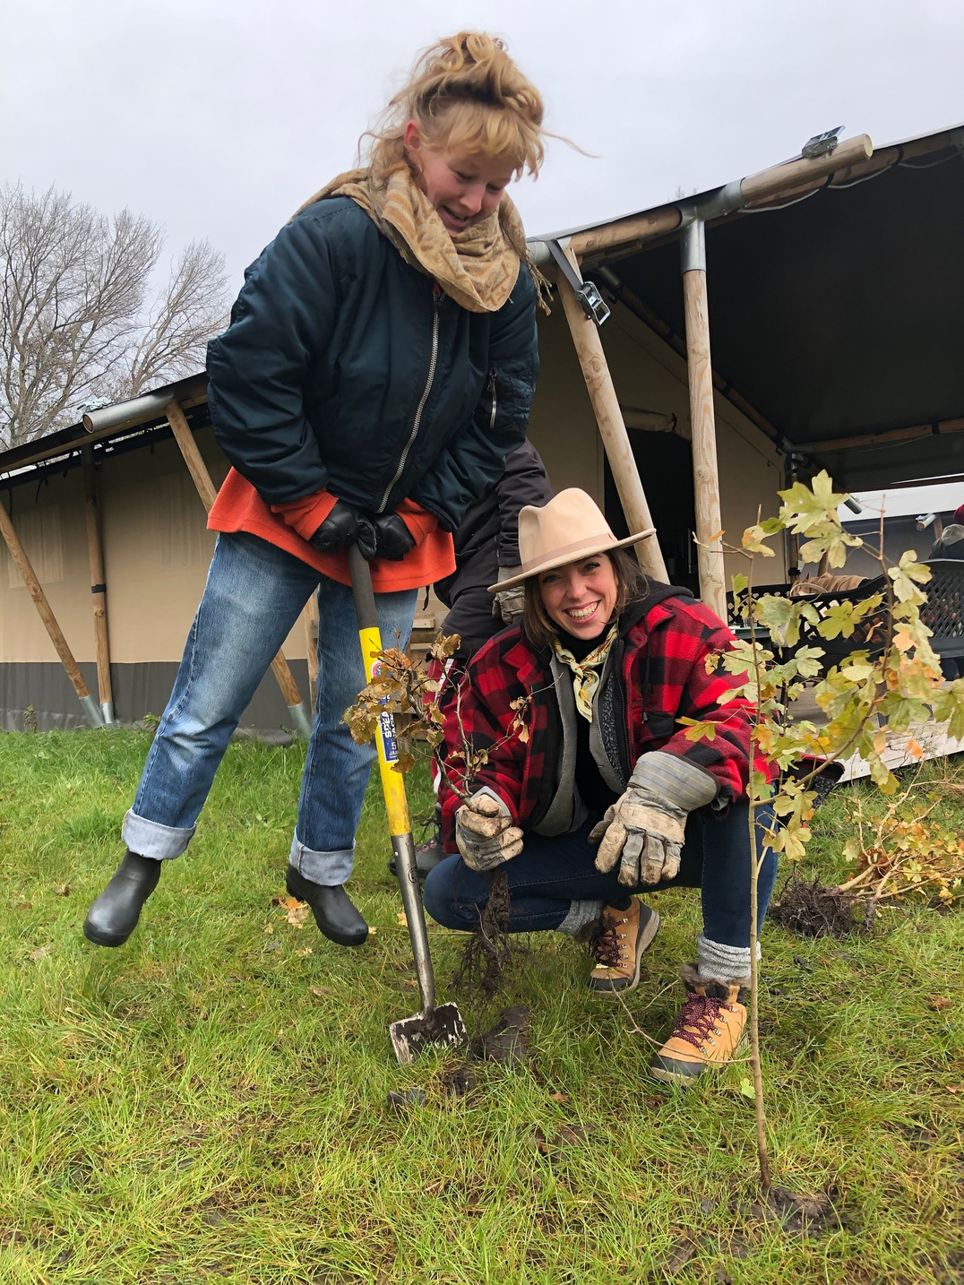
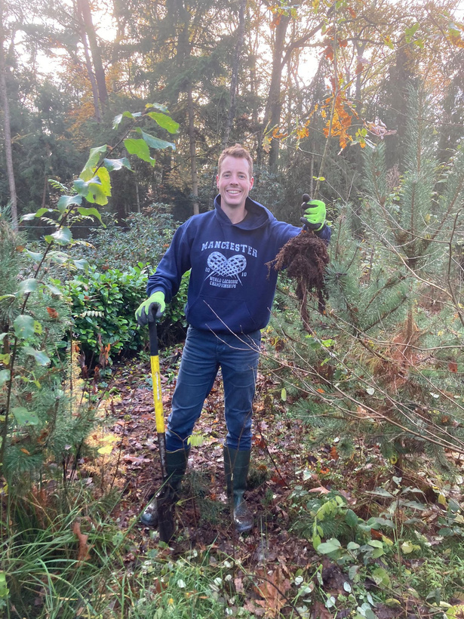
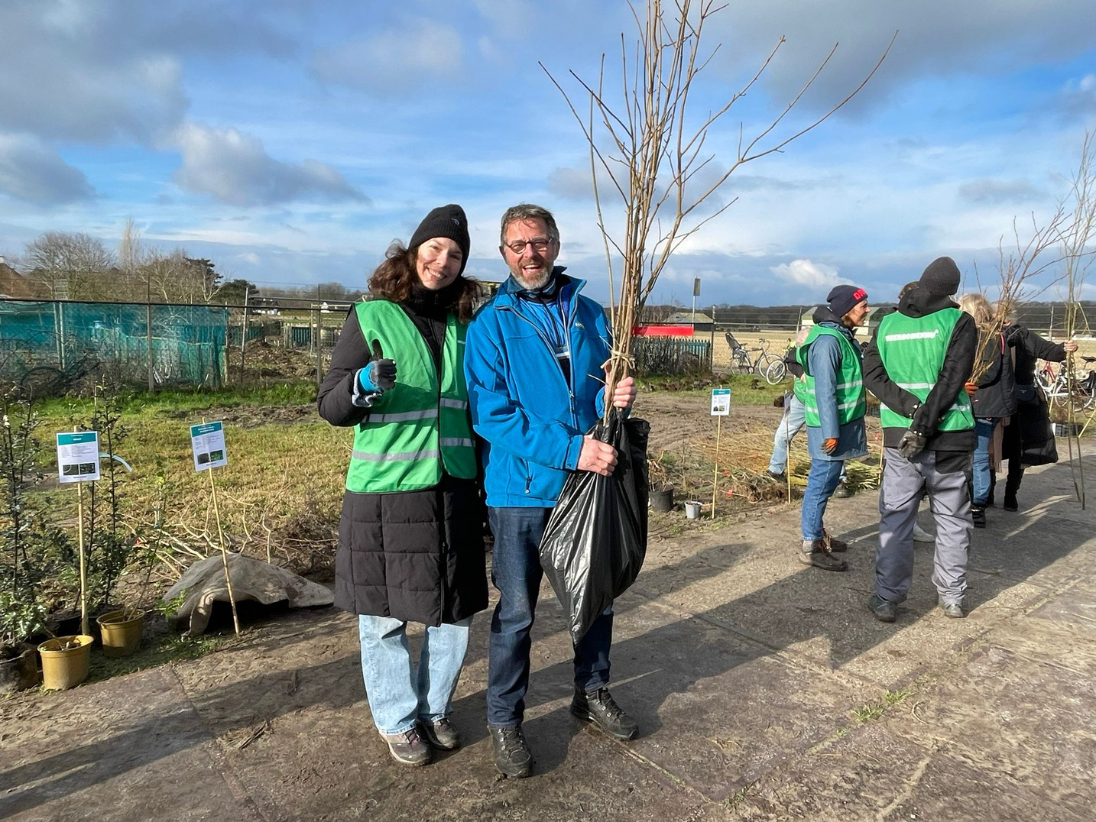
SEIZOEN 4: 2023-2024
  We gaan dit jaar over de 2 miljoen bomen heen!
​
  Introductie van de Bomenplanner 3.0 ​
    Meer dan 15.000 gebruikers ​
    Introductie van de app​
    Gebruiksvriendelijkheid​ optimaliseren
  Mehr Bäume Jetzt doorstart​
  Toolkits voor communicatie en ecologie toegevoegd
​
  Introductie van More Trees Now
Notes:
4

Slide 8
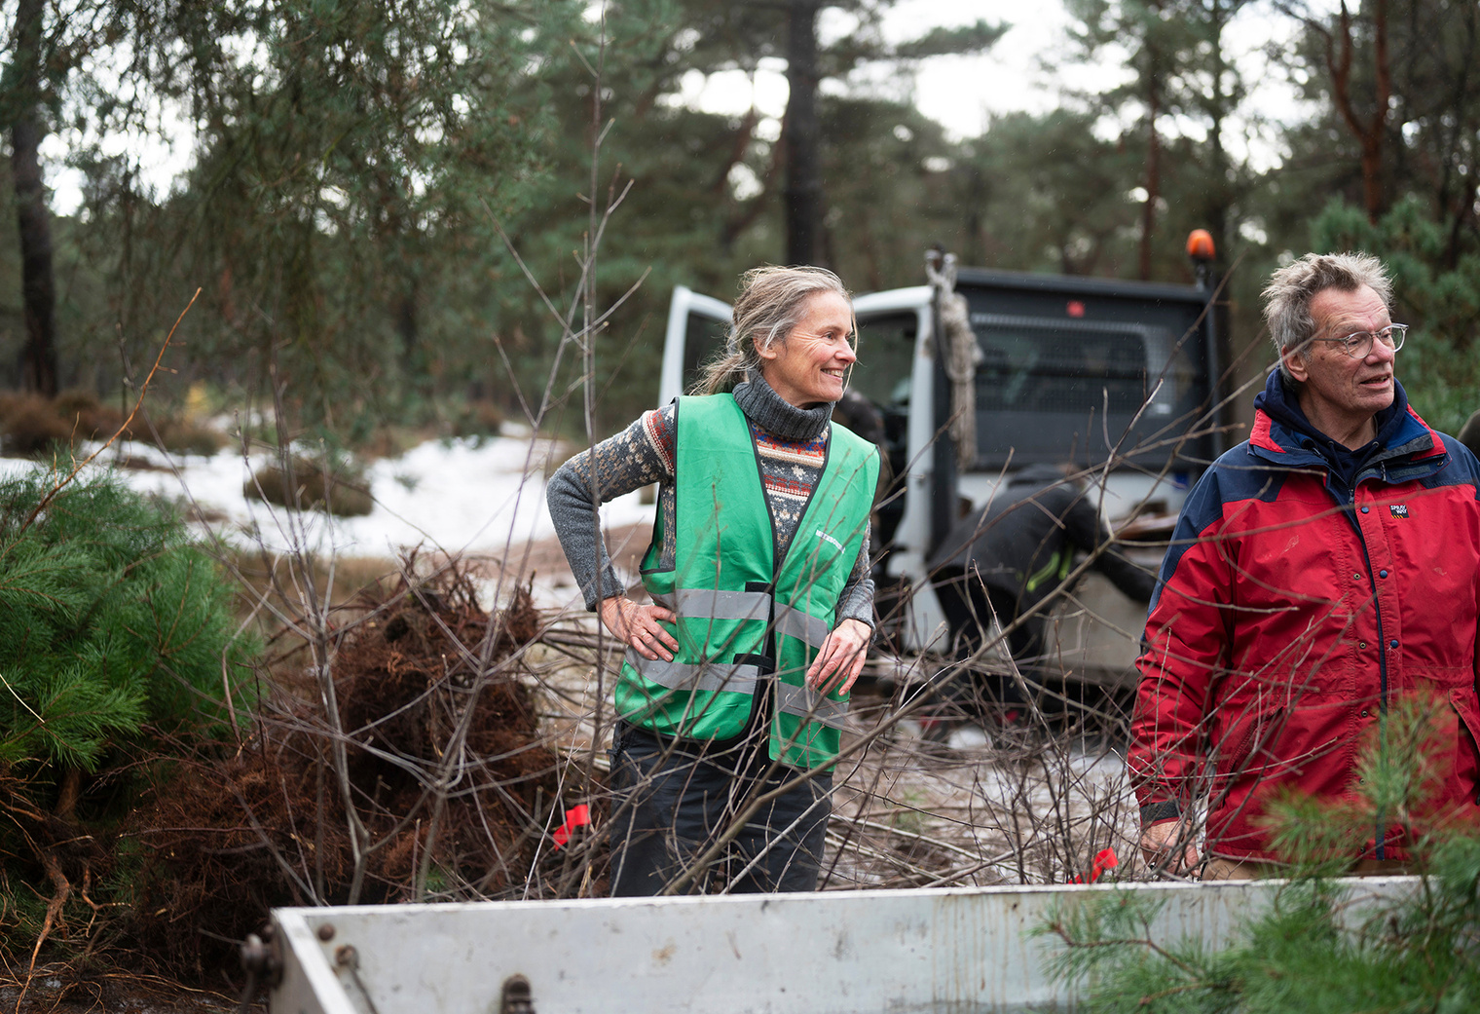
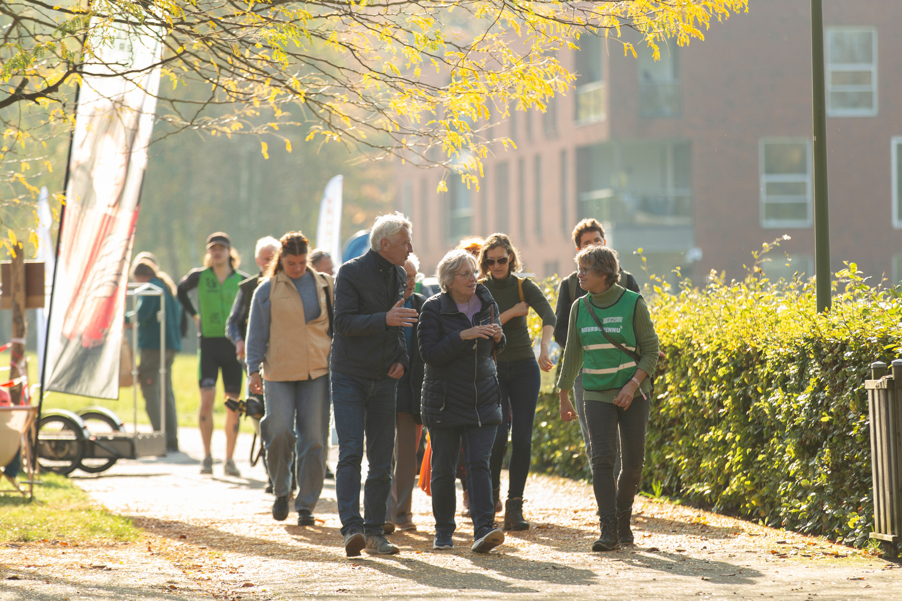
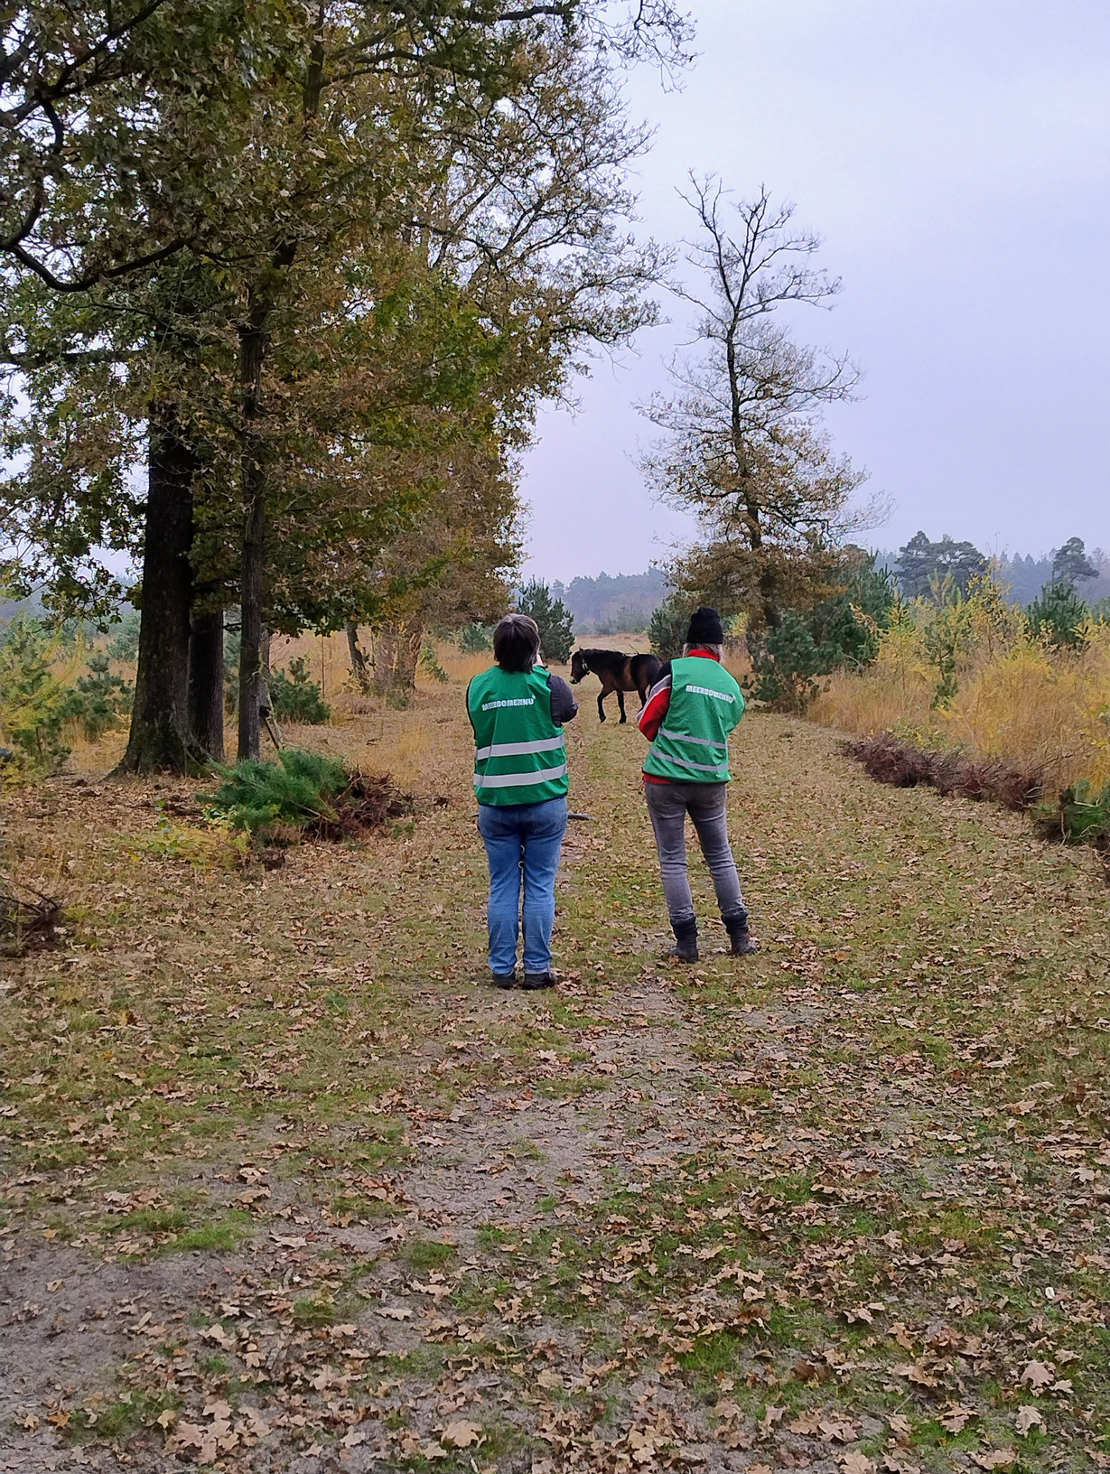
SEIZOEN 5: 2024-2025
  We hebben 2,5 miljoen zaailingen, struiken en stekken verplant!
​
  Introductie van de Bomenplanner 4.0 ​
    Meer dan 32.000 gebruikers​
    Complete update met nieuwe toepassingen
    Optimalisatie van de app
  Start Vite Plus d’Arbres
  Nieuw team bij Mehr Bäume Jetzt
  Bomenvinder geoptimaliseerd voor Plantlocaties
Notes:
4

Slide 9
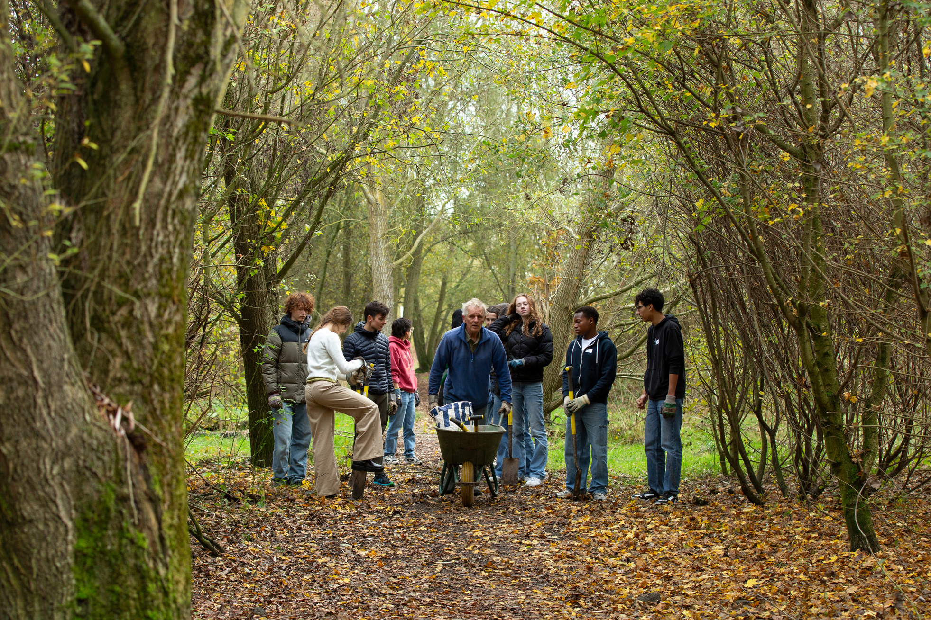
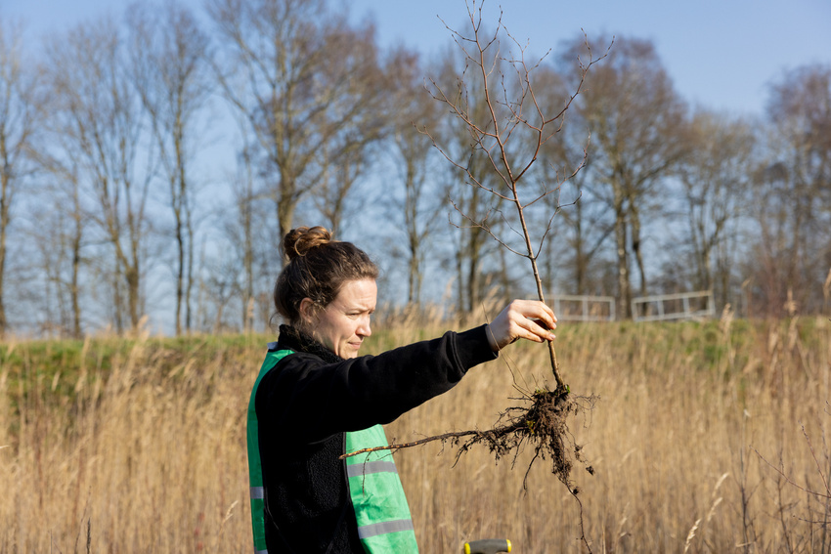
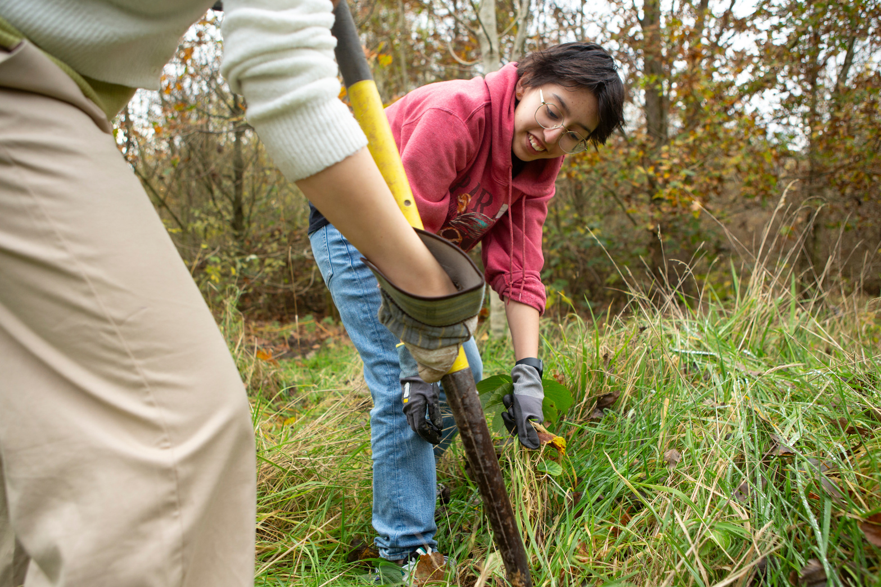
SEIZOEN 6: 2025-2026
  We hebben 3 miljoen zaailingen, struiken en stekken verplant!
​
  Introductie van de Bomenplanner 5.0 ​
    Meer dan 44.000 deelnemers ​
    Complete update met nieuwe toepassingen
    Optimalisatie van de app
  Vite Plus d’Arbres is uitgebreid naar 6 regio's
  Mehr Bäume Jetzt is een stichting geworden
  Bomenvinder geoptimaliseerd voor Plantlocaties
Notes:
4

Slide 10
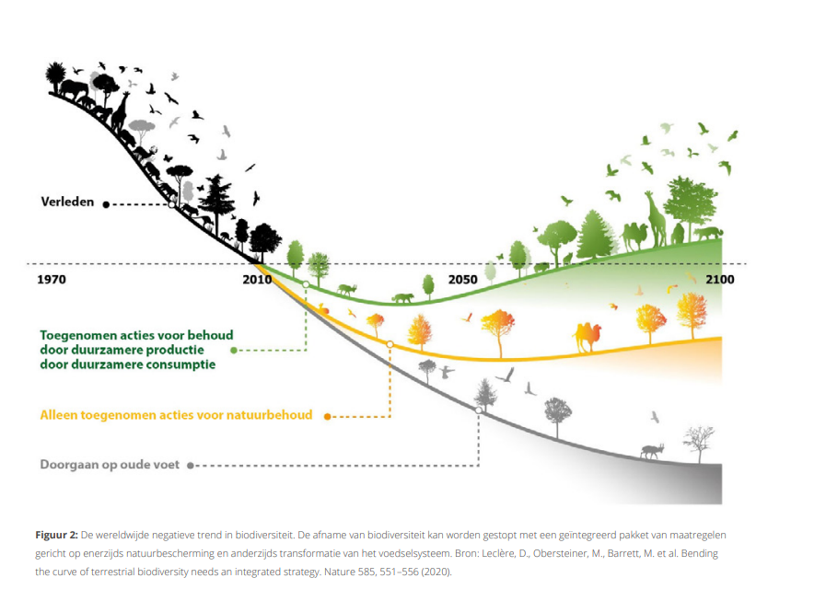
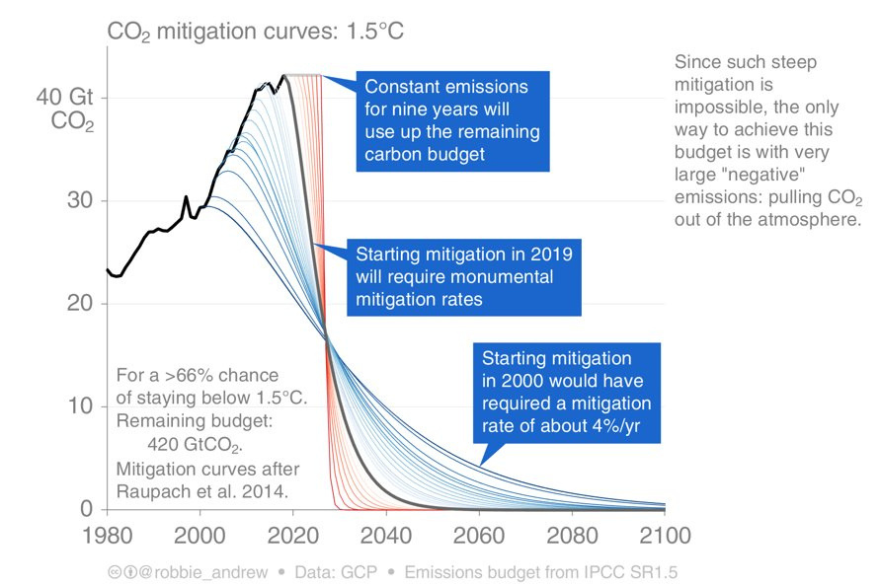
WAAROM? DE URGENTIE IS HOOG
Klimaat
Biodiversiteit
Notes:
4

Slide 11
DE METHODE
Onze droom:
Circulair Groenbeheer is de norm
  Elke boom maakt jaarlijks honderden zaailingen.
  De meeste hiervan overleven het niet omdat:
    ze groeien op plekken waar ze niet groot mogen worden (bv. naast een fietspad, bouwlocatie)
    ze groeien op plekken waar ze niet groot kunnen worden (bv. te weinig licht, groeiplek past niet bij boomsoort)
    ze worden verwijderd om open plekken te creëren (voor bv weidevogels)
    er teveel van een bepaalde soort is in een gebied
    er ruimte wordt gemaakt voor bodemplanten
    dieren zaailingen eten en/of te vertrappen
  Normaal gesproken worden deze zaailingen vaak weggemaaid of gerooid en verbrand of in de versnipperaar gedaan. Meer Bomen Nu verplant deze kansarme zaailingen naar kansrijke plekken (bij boeren, voedselbossen, landgoederen of achtertuinen) zodat de zaailing kan uitgroeien tot een volwassen exemplaar
  Van november t/m maart scheppen wij met heel veel vrijwilligers de
  zaailingen uit om deze te verplanten of gratis uit te delen

Slide 12


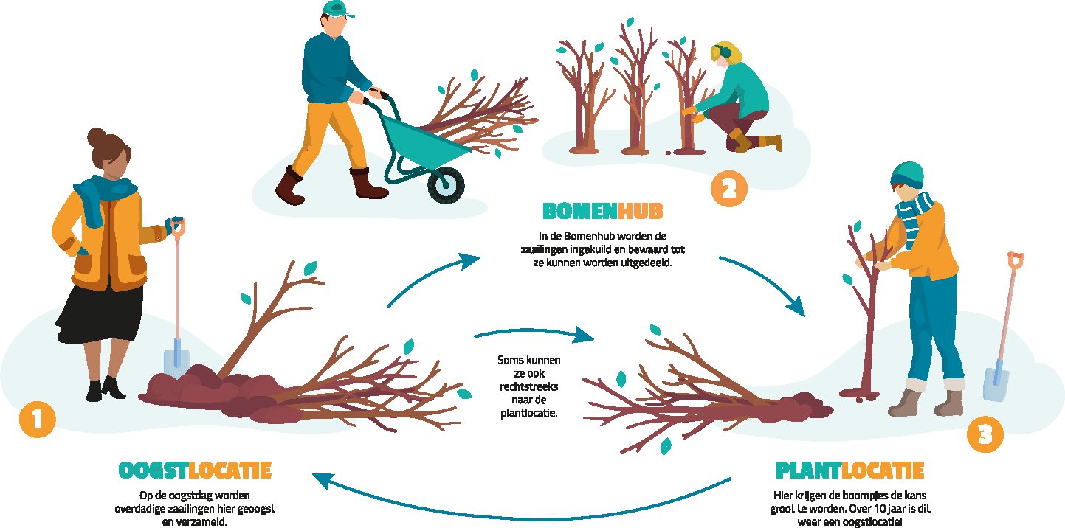
DE METHODE

Slide 13
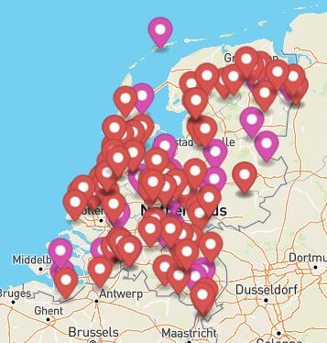
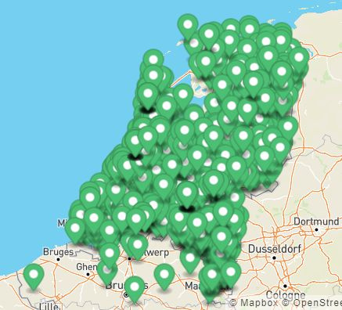
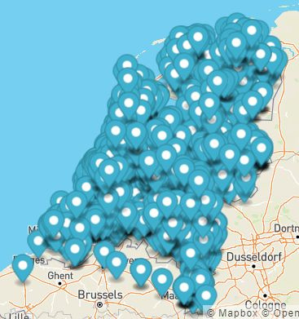

6 SEIZOENEN MEER BOMEN NU
  3 miljoen bomen verplant in 6 seizoenen
    Zaailingen
    Stekken
    Kweekoverschot
  Slagingspercentage: tussen 70 en 80%
  Circa 5.000 oogst-, uitdeel- en plantevents
  door het hele land
  Meer dan 43.000 deelnemers
  Online database (Bomenplanner) + App
  Bomenvinder
  Duitsland, VK en Frankrijk doen ook mee
Notes:
7

Slide 14
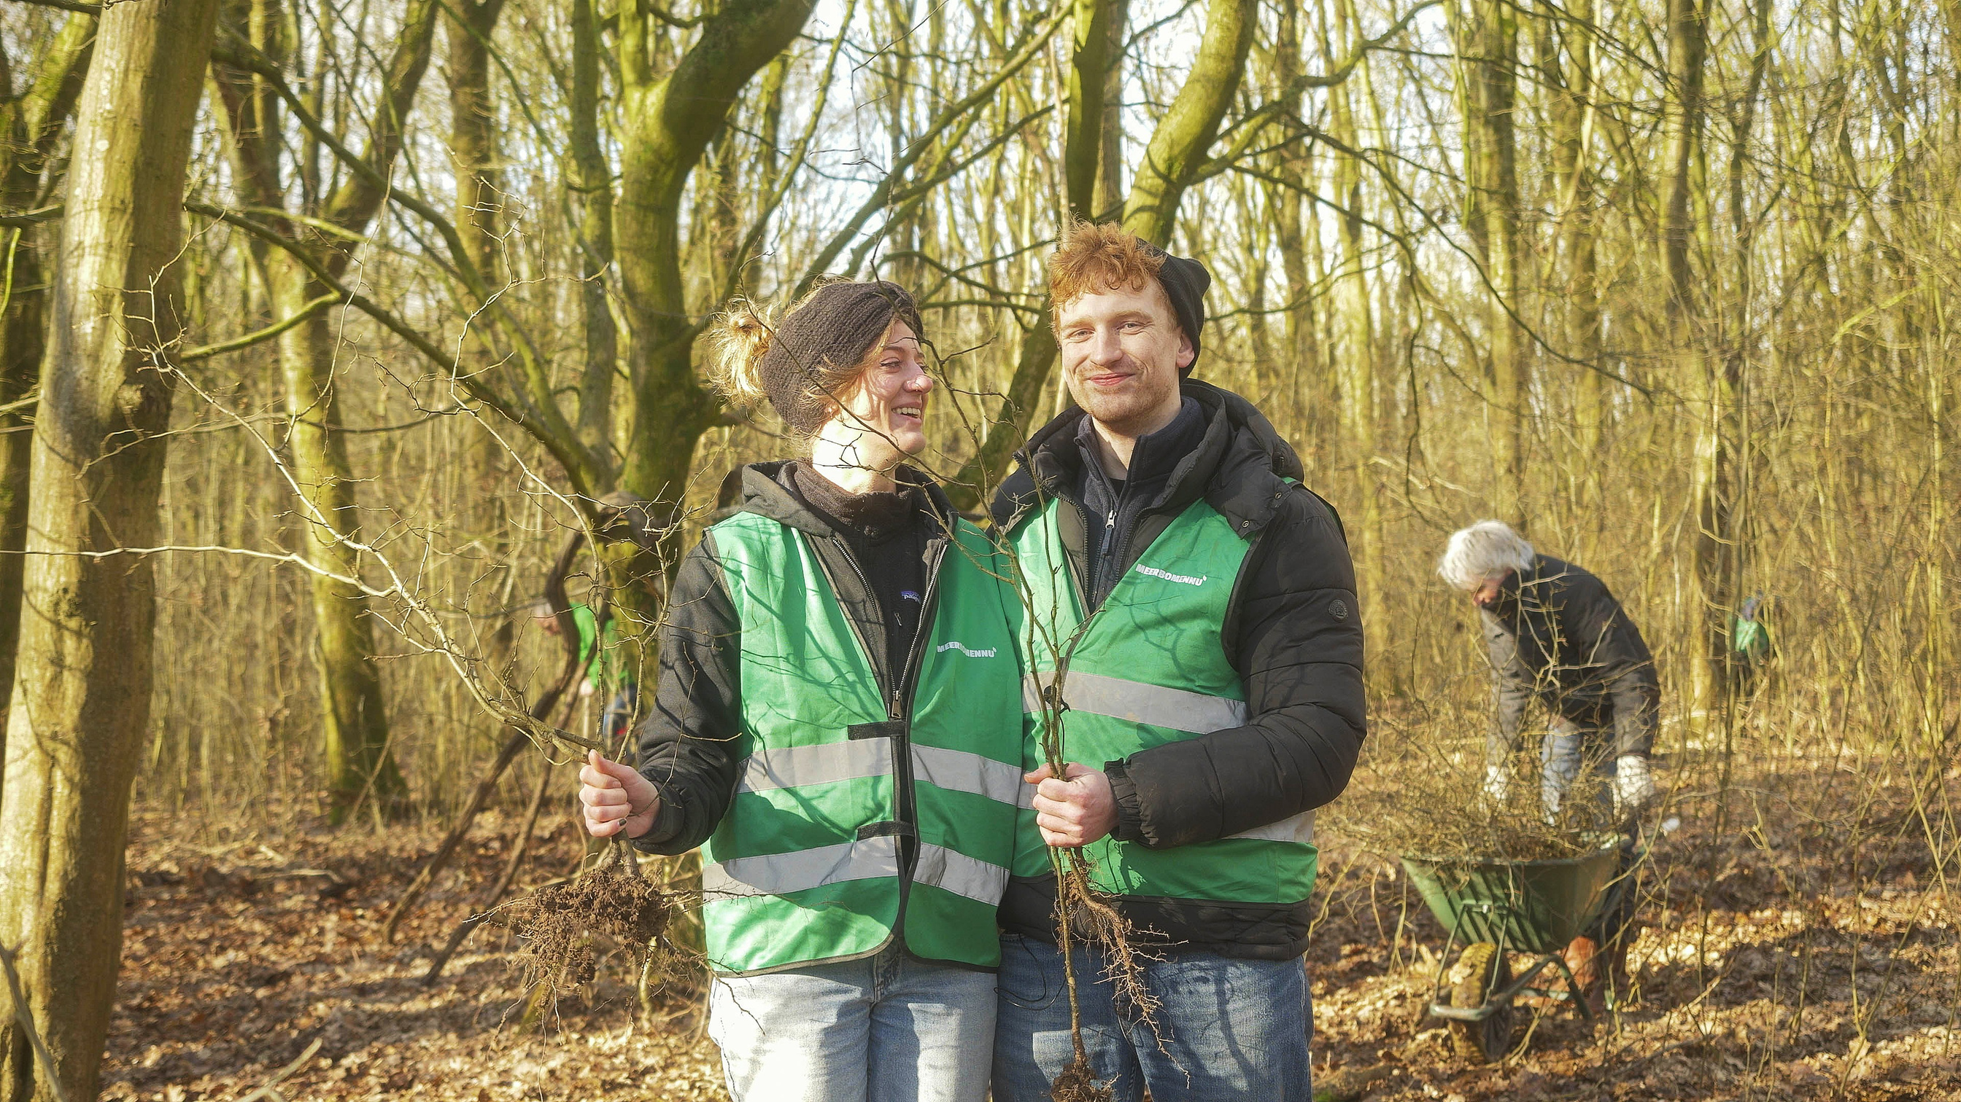
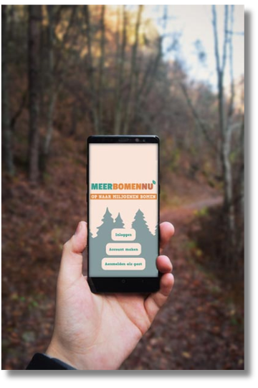
HOE DOEN WE DIT?
  Met heel veel vrijwilligers (iedereen kan meedoen!)
  Met een betaalde regiocoördinator per provincie/gemeente
  Met een landelijk team
  Door de zaailingen gratis weg te geven aan iedereen die wil planten
  Middels de Bomenplanner (app)
  Geen ingewikkelde contracten

Slide 15
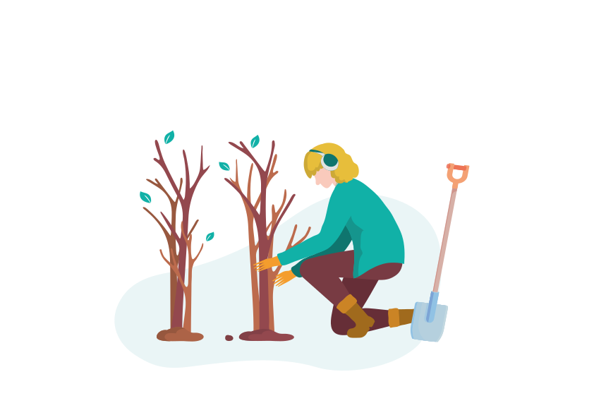


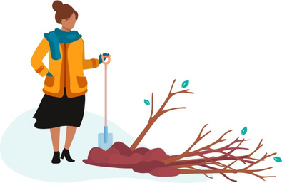
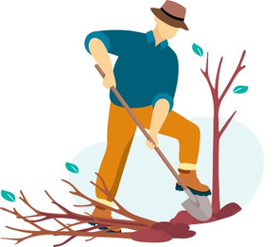




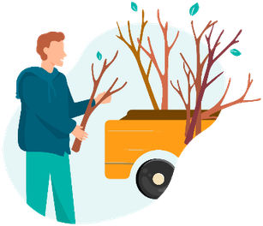
VRIJWILLIGERSROLLEN IN EEN VERPLANTPLOEG
BOMEN-SCHOUWER
BOMEN-REDDER
BOMEN-KENNER
BOMEN-KIJKER
BOMEN-BEWAKER
BOMEN-RIJDER
BOMEN-VERTELLER
BOMEN-TELLER
BOMEN-BAKKER
BOMEN-BEGELEIDER
Notes:
9

Slide 16
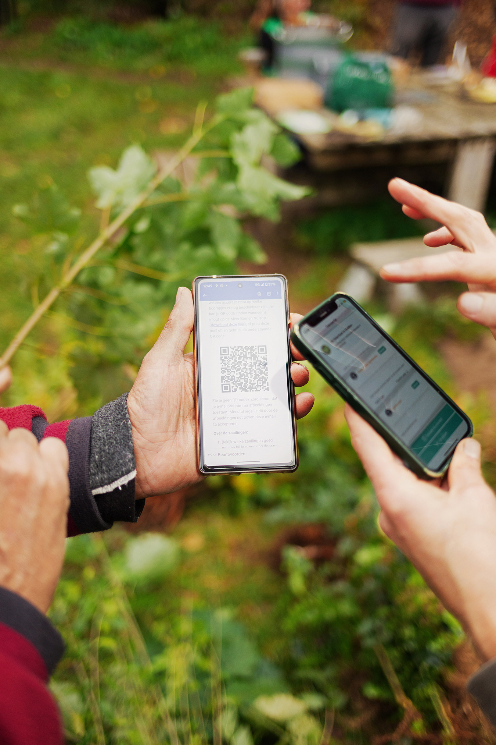
BOMENPLANNER & APP
  Online database
  Decentraal
  Alle Oogst- Bomenhub- en Plantlocaties, vrijwilligers en evenementen in één systeem
  Registreren welke boom naar welke locatie verplaatst
  Vrijwilligers met en zonder account kunnen zich bij events aanmelden
  Nieuwsbrief, weekmail aan-/uitzetten
  Chatsysteem
  Een app
Notes:
10

Slide 17
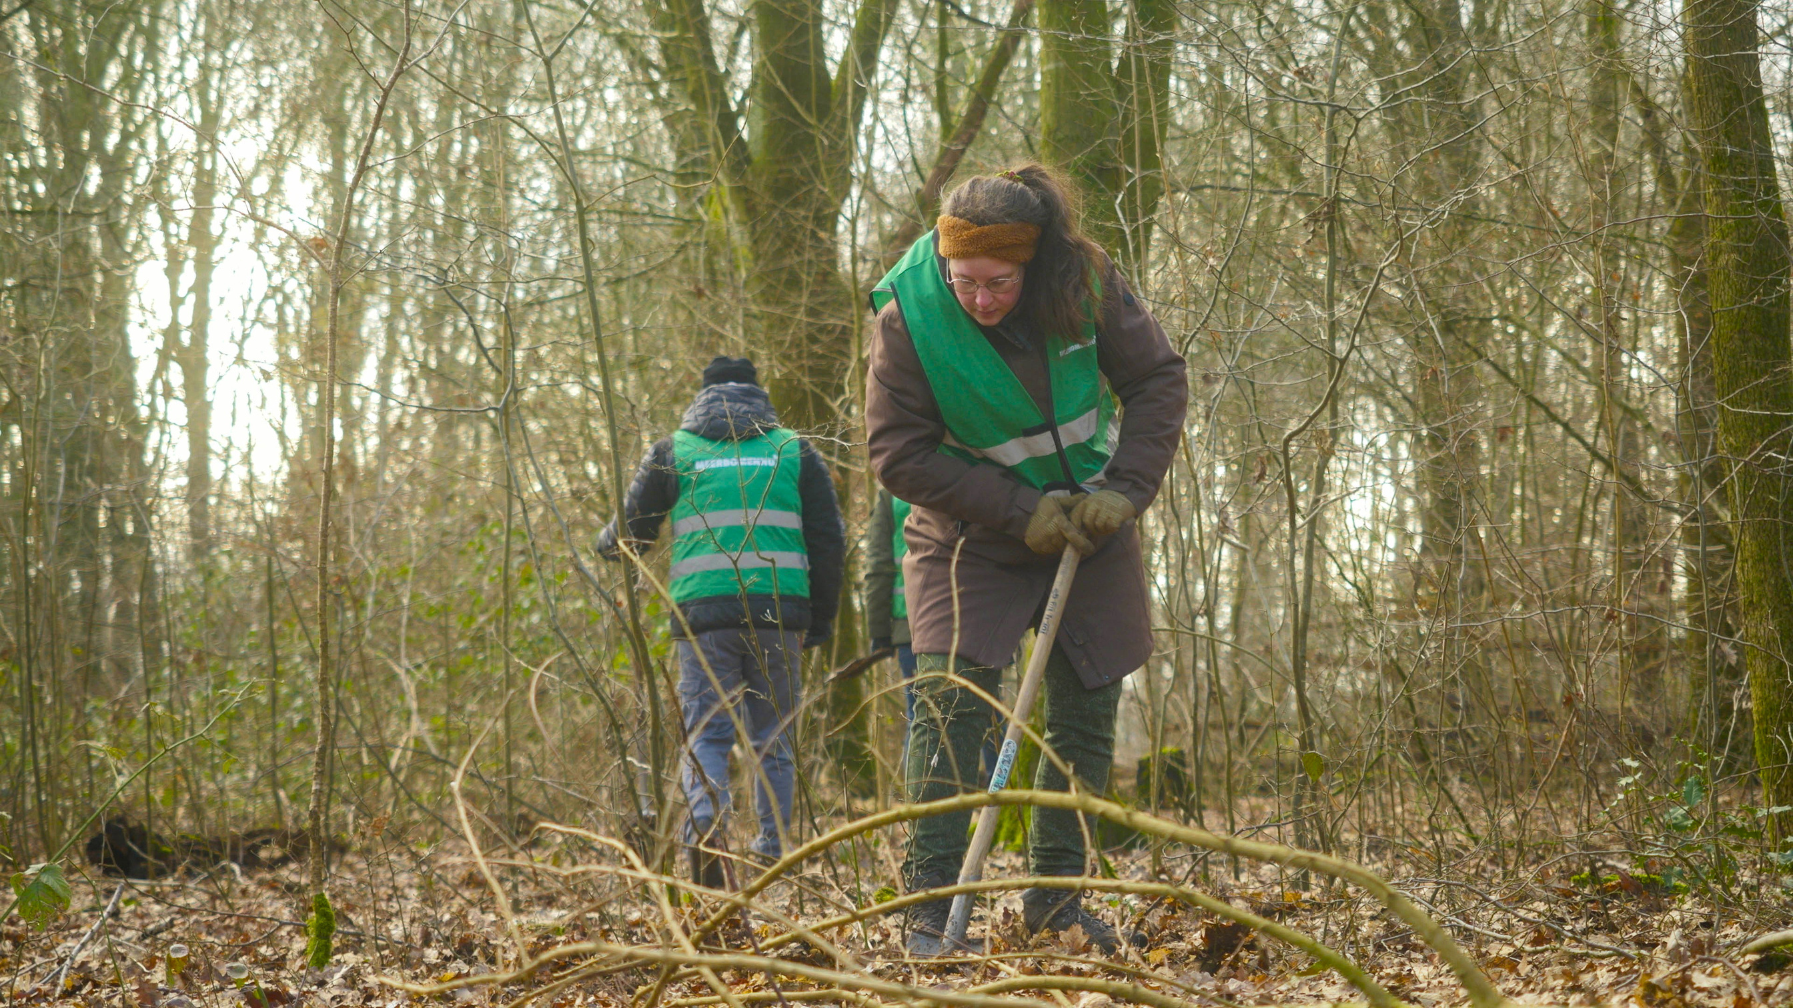
OOGSTLOCATIES
  Natuurgebieden en stadsparken: uitdunnen,
  opschot, te dicht bij pad, ongewenste soorten
  Gemeente groenbeheer,
  Staatsbosbeheer, Landschappen, Struikroven, Natuurmonumenten
  Landgoederen: helpen met achterstallig onderhoud
  Achtertuinen: doneer-een-zaailing
  Bouwterreinen (braakliggend terrein)
  Bungalowparken, campings
  Wegbermen
  Knotploegen
  Restpartijen van kwekers
Notes:
11

Slide 18
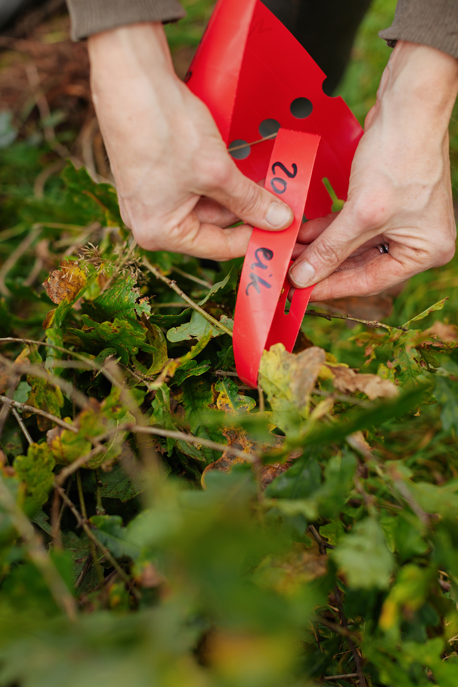
WELKE SOORTEN OOGSTEN WIJ?
  We oogsten alles, maar delen vooral inheems uit. Een win-win voor terreinbeheer en maatschappij!
  Praktijk: 90% inheems, tot 150 verschillende soorten
  Niet inheems? Dan naar voedselbos of achtertuin
  Invasieve exoot? Op takkenril of afvoeren
  De mooiste zaailingen laten we staan
  Knie tot manshoogte (50cm tot 2 meter)
  Zonder kluit
  Ook stekken van wilg, vlier, vijg en populier
Notes:
11

Slide 19
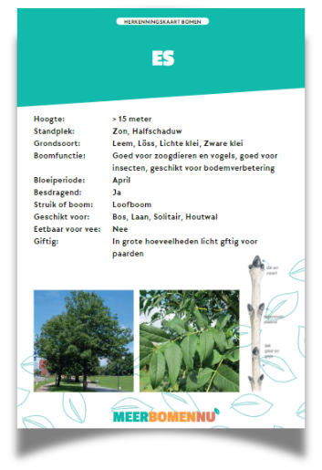
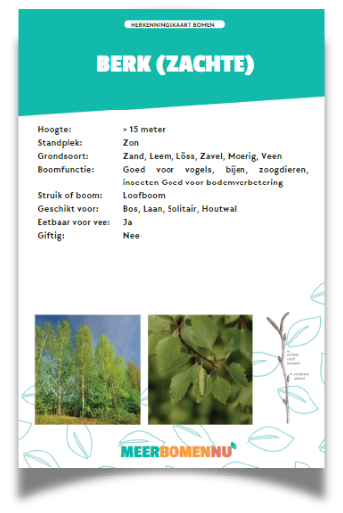
WAAR KOMEN DE BOMEN TERECHT?
  Bij voorkeur worden de zaailingen direct geplant (opgehaald door een Plantlocatie)
  In een Bomenhub (tijdelijke inkuilplek)
  Vanuit een Bomenhub worden de zaailingen gratis uitgedeeld aan iedereen die wil planten (middels uitdeeldagen)
  De best passende plek per boom =>
bomenplanner.meerbomen.nu/bomenvinder
  Plantlocaties zijn:
  Achtertuinen/balkon/geveltuinen
  Landgoederen
  Boerenerven
  Voedselbossen
  Groene initiatieven
  Landschapselementen terugbrengen
  Schoolpleinen
  Bedrijventerreinen
Notes:
13

Slide 20
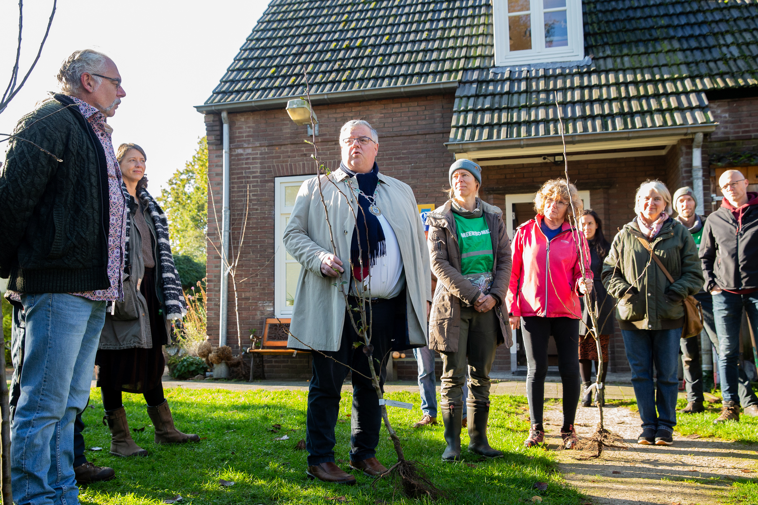
HOE KAN DE GEMEENTE MEEDOEN?
  Met een financiële bijdrage
  Communiceren over Meer Bomen Nu
  Een Bomenhub faciliteren (boerenerven, volkstuinen, tuinderijen, schoolpleinen, braakliggend grond, gemeente grond etc.)
  Helpen bij het zoeken naar Oogstlocaties
  Het aanleveren van stekken en zaailingen door groenbeheer
  I.s.m. Steenbreek =>
plantmee.nl/plant-een-boompje-mee/

Slide 21
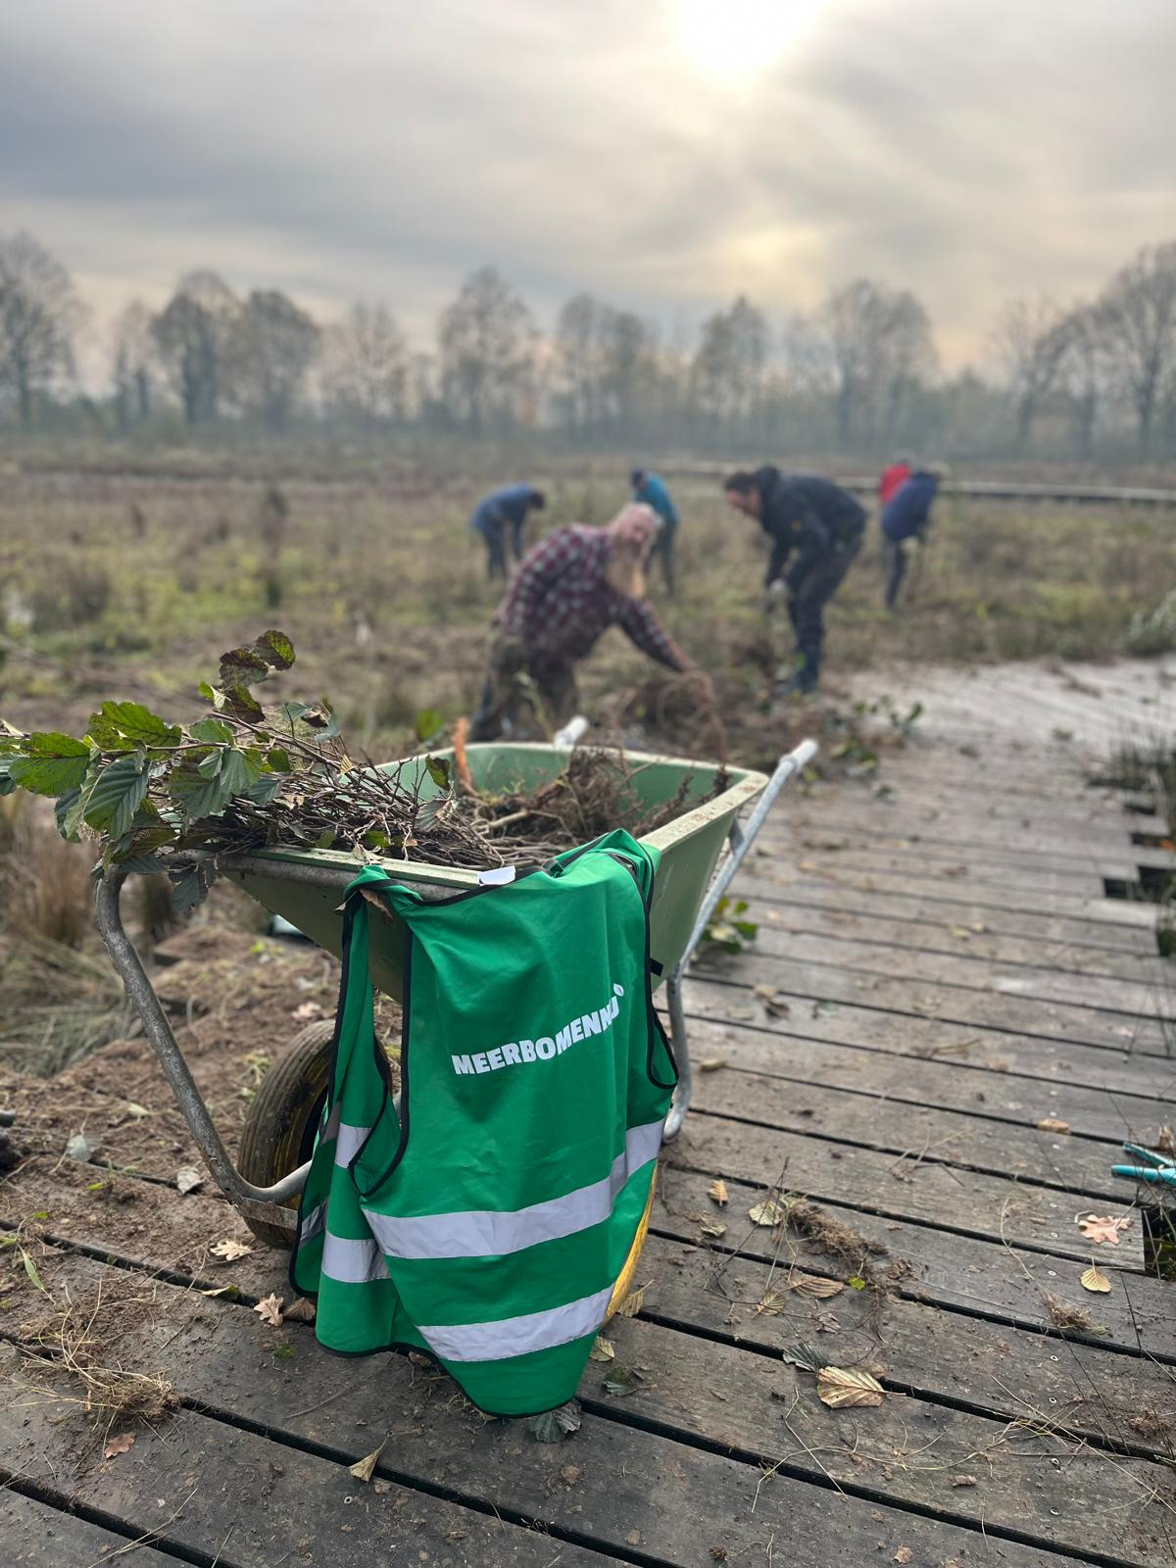
WAAROM MEEDOEN ALS GEMEENTE?
  Gemeenten staan voor vele opgaven: bossenstrategie, groen-blauwe dooradering, landbouwtransitie, vergroening van steden tegen hittestress, of groene ambities. Wij kunnen hier een helpende hand in bieden
  Wij brengen sociale cohesie en het gevoel bij burgers dat zij echt een verschil kunnen maken
  Meer bewustwording creëren bij de inwoners voor het belang van meer groen
  Meer biodiversiteit brengen in de omgeving
  Gebruik maken van eigen (tweedekans) plantgoed op ander eigen terrein

Slide 22
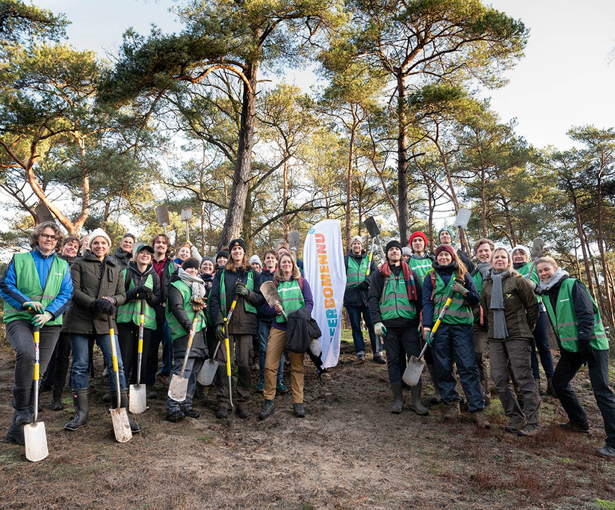
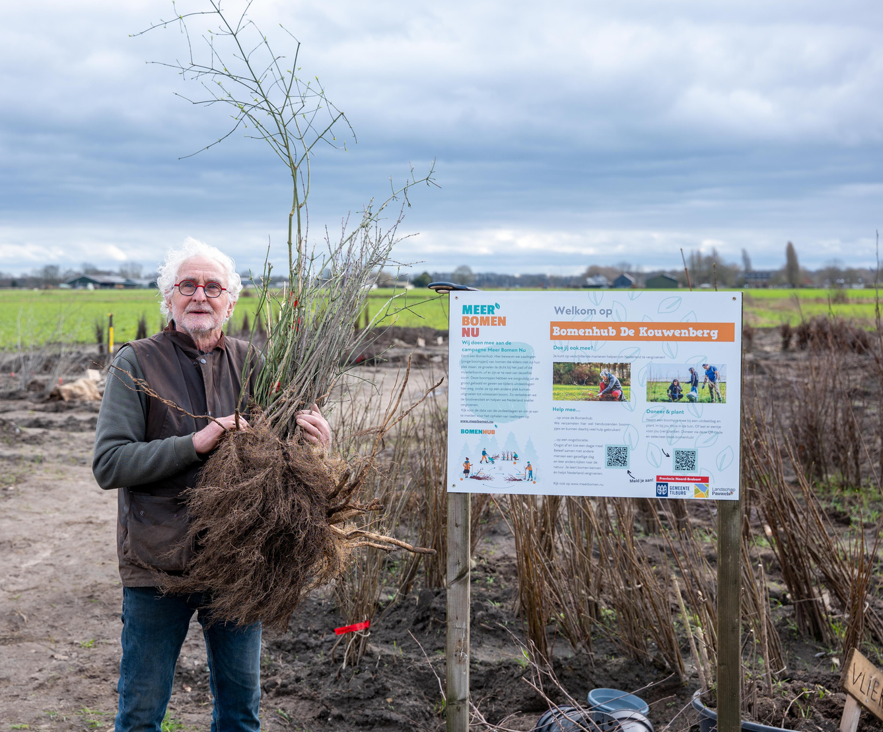
FINANCIELE DEELNAME GEMEENTE
Wat kan Meer Bomen Nu met een financiële deelname van een gemeente:
  Coördinator aannemen
  Bomenhub inrichten / beheer
  Communicatie
  Vrijwilligersgroep oprichten
  Vrijwilligers opleiden
  Community Building
  Oogstlocaties bezoeken
  Evenementen organiseren: oogst-, uitdeel- en cursusdagen
  Materiaal aanschaffen: hesjes, vlaggen, flyers, posters, spades, touw, labels, kruiwagen, aanhanger, bomenhubbord
  Onkostenvergoedingen vergoeden
  Samenwerkingsverbanden opzetten met andere groen initiatieven
  Ondersteuning en monitoring middels de Bomenplanner en app
  Ondersteuning middels de Bomenvinder

Slide 23
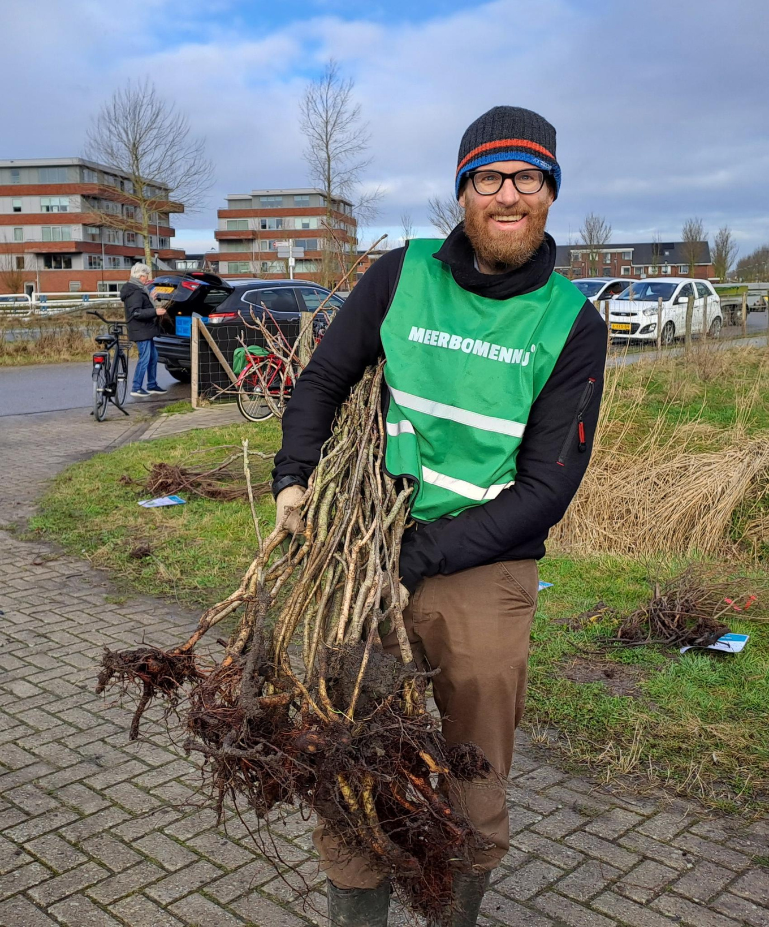
VIND ALLES TERUG OP MEERBOMEN.NU
  Oogsthandleiding: inclusief knoppenkaart, ziektekaart en informatie over inheems en uitheems
  meerbomen.nu/oogsthandleiding
  Bomenhubhandleiding: inclusief alle informatie over bomen
  meerbomen.nu/hubhandleiding
  Planthandleiding: inclusief bomenvinder
  meerbomen.nu/planthandleiding
  Communicatietoolkit
  meerbomen.nu/communicatietoolkit

Slide 24
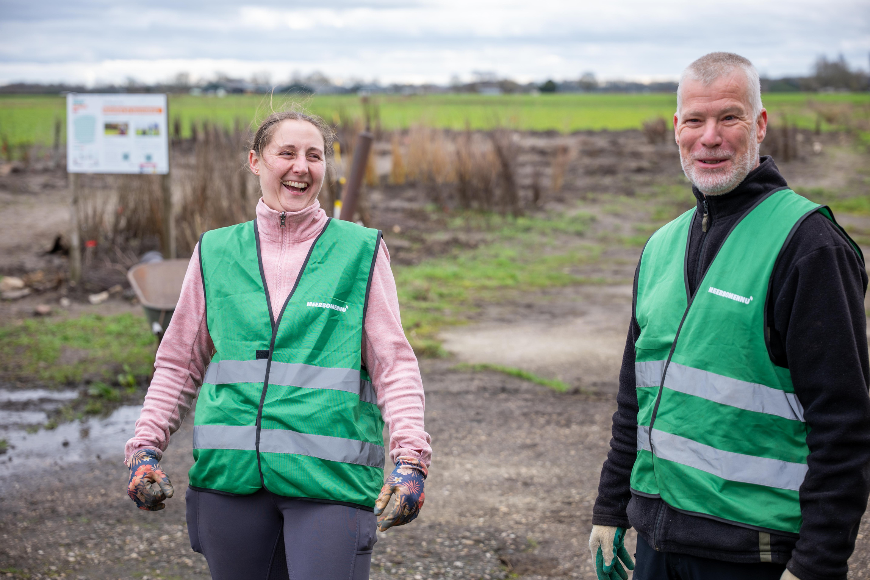
DANK VOOR UW AANDACHT
Contact:
  [Voor- en achternaam]
  Mailadres: ….....@meerbomen.nu
Notes:
18

Slide 25



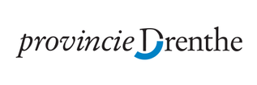


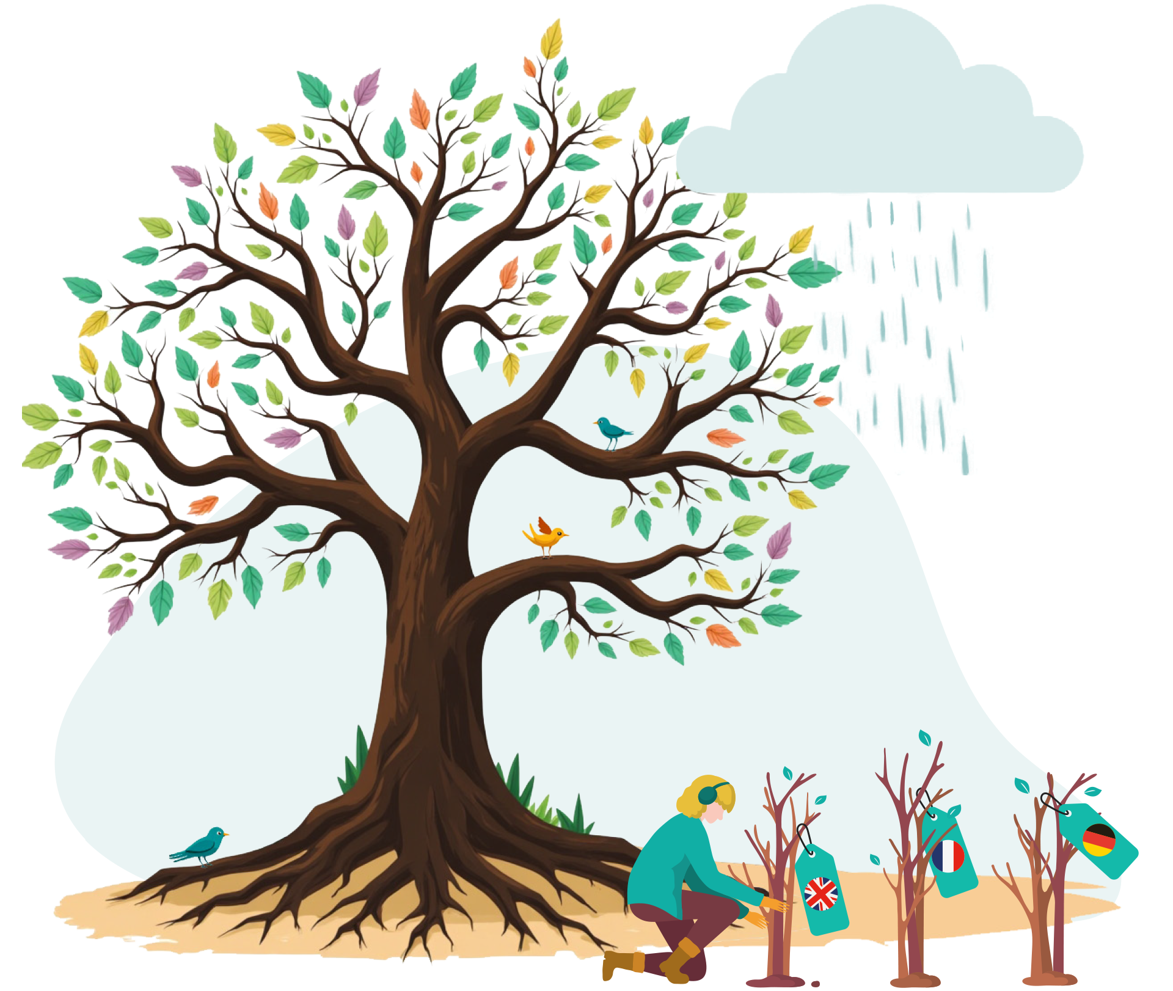






























MET DANK AAN ONZE PARTNERS

Slide 26




































MET DANK AAN ONZE PARTNERS

Slide 27
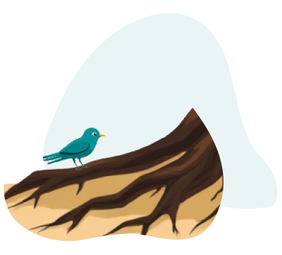


















MET DANK AAN ONZE PARTNERS

